Slide 1
EXCEPTIONS AND ERRORS
Java.SE.05
Ihar Blinou
Oracle Certified Java Instructor
ihar_blinou@epam.com

Slide 2
Содержание
Понятие исключения
Основные принципы обработки исключений
Типы исключений
Использование операторов try и catch
Множественные операторы catch
Вложенные операторы try
Оператор throw и ключевое слово throws
Блок finally
Создание собственных исключений
Исключения при наследовании
Исключения в конструкторе
Применение исключений

Slide 3
Понятие исключения

Slide 4
Понятие исключения
Исключение — это аварийное состояние, которое возникает в кодовой последовательности во время выполнения.

Slide 5
Понятие исключения
В машинных языках, не поддерживающих обработку исключений, ошибки должны быть проверены и обработаны вручную — обычно с помощью кодов ошибки, и т. д.
Обработка исключений в Java переносит управление обработкой ошибок времени выполнения в объектно-ориентированное русло.

Slide 6
Основные принципы обработки исключений

Slide 7
Основные принципы обработки исключений
Исключение в языке Java — это ОБЪЕКТ, который описывает исключительную (т. е. ошибочную) ситуацию, произошедшую в некоторой части кода.
Когда исключительная ситуация возникает, создается объект, представляющий это исключение, и «вбрасывается» в метод, вызвавший ошибку.

Slide 8
Основные принципы обработки исключений
В свою очередь, метод может выбрать, обрабатывать ли исключение самому или передать его куда-то еще.
В любом случае, в некоторой точке исключение «захватывается» и обрабатывается.

Slide 9
Основные принципы обработки исключений
Исключения могут генерироваться исполнительной системой Java, или ваш код может сгенерировать их "вручную".
Выбрасываемые исключения касаются фундаментальных ошибок, которые нарушают ограничения среды выполнения или правила языка Java.
Исключения, сгенерированные вручную, обычно используются, чтобы сообщить вызывающей программе о некоторой аварийной ситуации.

Slide 10
Основные принципы обработки исключений
Обработка исключений в Java управляется с помощью пяти ключевых слов:
try,
catch,
throw,
throws,
finally.

Slide 11
Основные принципы обработки исключений
Программные операторы, которые нужно контролировать относительно исключений, содержатся в блоке try.
Если в блоке try происходит исключение, говорят, что оно выброшено (thrown) этим блоком.
Ваш код может перехватить (catch) это исключение (используя оператор catch) и обработать его некоторым рациональным способом.

Slide 12
Основные принципы обработки исключений
Исключения, генерируемые исполнительной (run-time) системой Java, выбрасываются автоматически.
Для "ручного" выброса исключения используется ключевое слово throw. Любое исключение, которое выброшено из метода, следует определять с помощью ключевого слова throws, размещаемого в заголовочном предложении определения метода.
Любой код, который обязательно должен быть выполнен перед возвратом из try-блока, размещается в finally-блоке, указанном в конце блочной конструкции try{... }-catch{... }-finally{...}.

Slide 13
Основные принципы обработки исключений
Общая форма блока обработки исключений:
try{
// блок кода для контроля над ошибками
} catch(ExceptionType1 ехOb) {
// обработчик исключений для ExceptionTypel
} catch (ExceptionType2 ехOb) {
// обработчик исключений для ExceptionType2
}
[finally{
// блок кода для обработки перед возвратом из try блока
}]
Здесь ExceptionType — тип исключения, которое возникло; ехOb — объект этого исключения, finally-блок — не обязателен.

Slide 14
Типы исключений

Slide 15
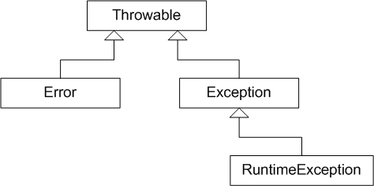
Типы исключений
Все типы исключений являются подклассами встроенного класса Throwable.
Throwable представляет собой вершину иерархии классов исключений.
Непосредственно ниже Throwable находятся два подкласса, которые разделяют исключения на две различные ветви.

Slide 16
Типы исключений
Одна ветвь возглавляется классом Exception. Этот класс используется для исключительных состояний, которые должны перехватывать программы пользователя. Это также класс, в подклассах которого вы будете создавать ваши собственные заказные типы исключений.
Другую ветвь возглавляет класс Error, определяющий исключения, перехват которых вашей программой при нормальных обстоятельствах не ожидается. Исключения типа Error применяются исполнительной системой Java для указания ошибок, имеющих отношение непосредственно к среде времени выполнения.

Slide 17
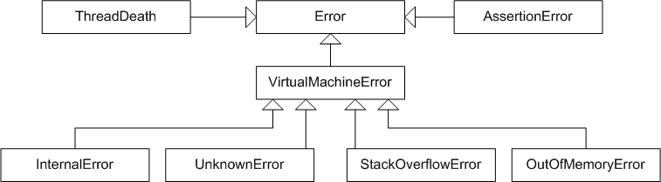
Типы исключений
Исключительные ситуации типа Error возникают только во время выполнения программы. Такие исключения связаны с серьезными ошибками, к примеру – переполнение стека, и не подлежат исправлению и не могут обрабатываться приложением.

Slide 18
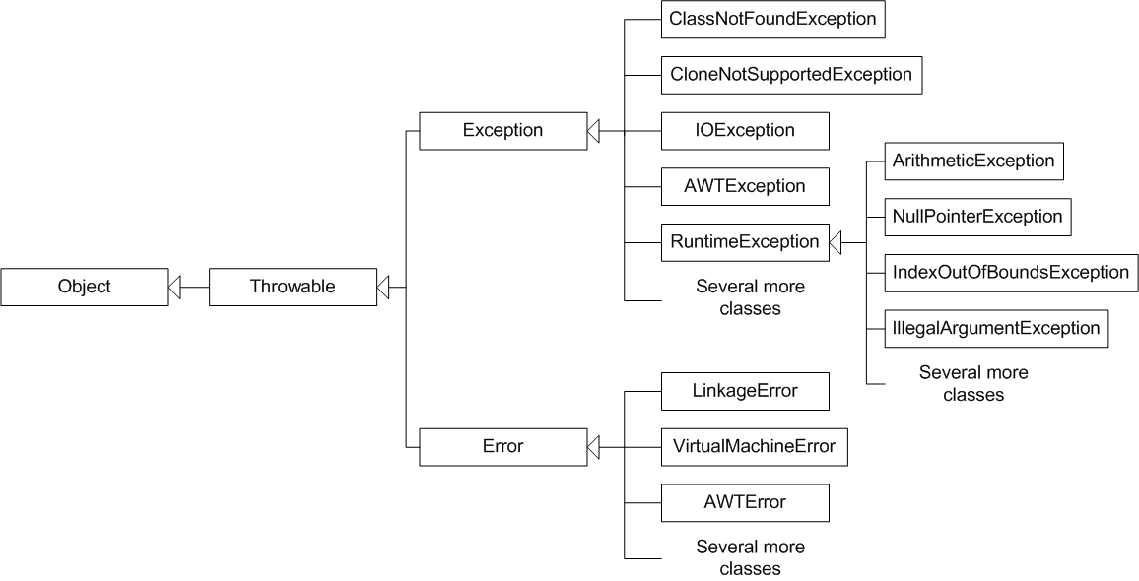
Типы исключений
Исключительные ситуации типа Exception - это проверяемые (checked) исключения, исключительные ситуации типа RuntimeException - непроверяемые (unchecked) исключения.

Slide 19
Типы исключений
Проверяемые исключения должны быть обработаны в методе, который может их генерировать, или включены в throws-список метода для дальнейшей обработки в вызывающих методах. Возможность возникновения проверяемого исключения может быть отслежена на этапе компиляции кода.
В отличие от проверяемых исключений, класс RuntimeException и порожденные от него классы относятся к непроверяемым исключениям. Компилятор не проверяет, генерирует ли и обрабатывает ли метод эти исключения. Исключения типа RuntimeException автоматически генерируются при возникновении ошибок во время выполнения приложения.

Slide 20
Типы исключений. Встроенные исключения
Подклассы непроверяемых исключений Java
Исключение | Значение
ArithmeticException | Арифметическая ошибка типа деления на нуль
ArrayIndexOutOfBoundsException | Индекс массива находится вне границ
ArrayStoreException | Назначение элементу массива несовместимого типа
ClassCastException | Недопустимое приведение типов
IllegalArgumentException | При вызове метода использован незаконный аргумент
IllegalMonitorStateException | Незаконная операция монитора, типа ожидания на разблокированном потоке
IllegalStateException | Среда или приложение находятся в некорректном состоянии
IllegalThreadStateException | Требуемая операция не совместима с текущим состоянием потока

Slide 21
Типы исключений. Встроенные исключения
Подклассы непроверяемых исключений Java
Исключение | Значение
IndexOutOfBoundsException | Некоторый тип индекса находится вне границ
NegativeArraySizeException | Массив создавался с отрицательным размером
NullPointerException | Недопустимое использование нулевой ссылки
NumberFormatException | Недопустимое преобразование строки в числовой формат
SecurityException | Попытка нарушить защиту
StringIndexOutOfBoundsException | Попытка индексировать вне границ строки
UnsupportedOperationException | Встретилась неподдерживаемая операция

Slide 22
Типы исключений. Встроенные исключения
Подклассы проверяемых исключений (java.lang)
Исключение | Значение
ClassNotFoundException | Класс не найден
CloneNotSupportedException | Попытка клонировать объект, который не реализует интерфейс Cloneable
IllegalAccessException | Доступ к классу отклонен
InstantiationException | Попытка создавать объект абстрактного класса или интерфейса
InterruptedException | Один поток был прерван другим потоком
NoSuchFieldException | Требуемое поле не существует
NoSuchMethodException | Требуемый метод не существует

Slide 23
Использование операторов try и catch

Slide 24
Использование операторов try и catch
Неотловленные исключения.
package _java._se._02.trycatch;
public class Division {
public static void main(String[] args) {
int d = 0;
int a = 42 / d;
}
}
Когда исполнительная система Java обнаруживает попытку деления на ноль, она создает новый объект исключения и затем выбрасывает его.
Exception in thread "main" java.lang.ArithmeticException: / by zero //сообщение об ошибке
at _java._se._02.trycatch.Division.main(Division.java:7) //трасса стека

Slide 25
Использование операторов try и catch
Перехват исключения.
package _java._se._02.trycatch;
public class DivisionWithTry {
public static void main(String[] args) {
int d, a;
try {
d = 0;
a = 42 / d;
System.out.println("Этот текст никогда не будет напечатан.");
} catch (ArithmeticException e) {
System.out.println("Деление на ноль.");
}
System.out.println("Уже после блока try-catch.");
}
}
Обращение к методу println() внутри блока try никогда не выполняется. Программа сгенерирует следующий вывод:
Деление на ноль.
Уже после блока try-catch.

Slide 26
Множественные операторы catch

Slide 27
Множественные операторы catch
В некоторых случаях на одном участке кода может возникнуть более одного исключения. После того как этот catch-оператор выполнится, другие — обходятся, и выполнение продолжается после блока try/catch.

Slide 28
Множественные операторы catch
package _java._se._02.trycatch;
public class MultiCatch {
public static void main(String[] args) {
int a;
try {
a = args.length;
int b = 42 / a;
int[] c = new int[a];
c[a] = 666;
} catch (ArithmeticException e) {
System.out.println("Деление на ноль." + e);
} catch (ArrayIndexOutOfBoundsException e){
e.printStackTrace();
}
System.out.println("Уже после блока try-catch-catch.");
}
}

Slide 29
Множественные операторы catch
Запуск: java MultiCatch
Результат:
Деление на ноль.java.lang.ArithmeticException: / by zero
Уже после блока try-catch-catch.
Запуск: java MultiCatch 4
Результат:
java.lang.ArrayIndexOutOfBoundsException: 1
at _java._se._02.trycatch.MultiCatch.main(MultiCatch.java:10)
Уже после блока try-catch-catch.

Slide 30
Множественные операторы catch
Подклассы исключений в блоках catch должны следовать перед любым из их суперклассов, иначе суперкласс будет перехватывать эти исключения:
/*
* суперкласс Exception перехватит объекты всех своих подклассов
*/
catch (Exception e) {
}
/*
* не может быть вызван, поэтому возникает ошибка компиляции
*/
catch (ArithmeticException e) {
}

Slide 31
Вложенные операторы try

Slide 32
Вложенные операторы try
Операторы try могут быть вложенными.
Один try-оператор может находиться внутри блока другого оператора try.
При входе в блок try контекст соответствующего исключения помещается в стек.

Slide 33
Вложенные операторы try
Если внутренний оператор try не имеет catch-обработчика для специфического исключения, стек раскручивается, и просматривается следующий catch-обработчик try-оператора.
Процесс продолжается до тех пор, пока не будет достигнут подходящий catch-оператор, или пока все вложенные операторы try не будут исчерпаны.
Если согласующегося оператора catch нет, то исключение обработает исполнительная система Java.

Slide 34
Вложенные операторы try
package _java._se._02.trycatch;
public class NestTry {
public static void main(String args[]) {
try {
int a = args.length;
int b = 42 / a;
System.out.println("a = " + a);
function(a);
} catch (ArithmeticException e) {
System.out.println("Деление на нуль: " + e);
}
}
public static void function(int a) {
try {
if (a == 1)
a = a / (a - a);
if (a == 2) {
int с[] = { 1 };
с[42] = 99;
}
} catch (ArrayIndexOutOfBoundsException e) {
System.out.println("Индекс выходит за границу массива: " + e);
}
}
}

Slide 35
Вложенные операторы try
Запуск: java NestTry
Результат:
Деление на ноль: java.lang.ArithmeticException: / by zero
Запуск: java NestTry one
Результат:
a = 1
Деление на ноль: java.lang.ArithmeticException: / by zero
Запуск: java MultiCatch 4
Результат:
a = 2
Индекс выходит за границу массива: java.lang.ArrayIndexOutOfBoundsException: 42

Slide 36
Оператор throw и ключевое слово throws

Slide 37
Оператор throw и ключевое слово throws
Программа может сама явно выбрасывать исключения, используя оператор throw. Общая форма оператора throw такова:
Здесь ThrowableInstance должен быть объектом типа Throwable или подкласса Throwable. Простые типы, такие как int или char, а также не-Throwable-классы (типа String и Object) не могут использоваться как исключения.
Имеется два способа получения Throwable-объекта: использование параметра в предложении catch или создание объекта с помощью операции new.
throw ThrowableInstance;

Slide 38
Оператор throw и ключевое слово throws
Если метод способен к порождению исключения, которое он не обрабатывает, он должен определить свое поведение так, чтобы вызывающие методы могли сами предохранять себя от данного исключения.
Это обеспечивается включением предложения throws в заголовок объявления метода.
Предложение throws перечисляет типы исключений, которые метод может выбрасывать. Это необходимо для всех исключений, кроме исключений типа Error, RuntimeException или любых их подклассов.

Slide 39
Оператор throw и ключевое слово throws
Все другие исключения (кроме исключения типа Error, RuntimeException ), которые метод может выбрасывать, должны быть объявлены в предложении throws.
Если данное условие не соблюдено, то произойдет ошибка времени компиляции.
Общая форма объявления метода, которое включает предложение throws:
type method-name(parameter-list)
throws exception-list {
// тело метода
}
Здесь exception-list — список разделенных запятыми исключений, которые метод может выбрасывать

Slide 40
Оператор throw и ключевое слово throws
package _java._se._02.trycatch;
public class ThrowsGenerate {
static void throwOne() throws IllegalAccessException {
System.out.println("Внутри throwOne.");
throw new IllegalAccessException("demo");
}
public static void main(String args[]) {
try {
throwOne();
} catch (IllegalAccessException e) {
System.out.println("Выброс " + e);
}
}
}
Результат:
Внутри throwOne.
Выброс java.lang.IllegalAccessException: demo

Slide 41
Оператор throw и ключевое слово throws
Перехваченное исключение может быть сгенерировано снова.
package _java._se._02.trycatch;
public class ThrowTwice {
public static void main(String args[]) {
try {
int a = args.length;
try {
if (a == 1) { a = a / (a - a); }
if (a == 2) { int с[] = { 1 }; с[42] = 99; }
} catch (ArrayIndexOutOfBoundsException e) {
System.out.println("Индекс выходит за границу массива: " + e);
throw e;
// or // throw new // ArithmeticException(“Исключение в catch.");
}
int b = 42 / a;
System.out.println("a = " + a);
} catch (ArithmeticException e) {
System.out.println("Деление на ноль: " + e);
} catch (Exception e) {
System.out.println("Общий обработчик.");
}
}
}
Результат:
Индекс выходит за границу массива: java.lang.ArrayIndexOutOfBoundsException: 42
Общий обработчик.

Slide 42
Блок finally

Slide 43
Блок finally
Когда исключение выбрасывается, выполнение метода имеет довольно неровный, нелинейный путь, который изменяет нормальное прохождение потока через метод.
В зависимости от того, как кодирован метод, исключение может вызвать даже преждевременный выход из него.
Например, если метод открывает файл для ввода и закрывает его для вывода, то вы вряд ли захотите, чтобы закрывающий файл код был обойден механизмом обработки исключений.
Для реализации этой возможности и предназначено ключевое слово finally.

Slide 44
Блок finally
package _java._se._02.trycatch;
public class FinallyUse {
// Выход из метода через исключение
static void procA() {
try {
System.out.println("Внутри procA");
throw new RuntimeException("demo");
} finally {
System.out.println("finally для procA ");
}
}
// Возврат изнутри try-блока
static void procB() {
try {
System.out.println("Внутри procB");
return;
} finally {
System.out.println("finally для procB ");
}
}

Slide 45
Блок finally
// Нормальное выполнение try-блока
static void procC() {
try {
System.out.println("Внутри procC");
} finally {
System.out.println("finally procC");
}
}
public static void main(String args[]) {
try {
procA();
} catch (Exception e) {
System.out.println("Исключение выброшено");
}
procB();
procC();
}
}
Результат:
Внутри procA finally для procB
finally для procA Внутри procC
Исключение выброшено finally procC
Внутри procB

Slide 46
Блок finally
Блок finally выполняется в любом случае.
package _java._se._02.trycatch;
public class FinallyAndReturn {
private static int age;
public static void setAge(int age) {
try {
// реализация
if (age <= 0) throw new RuntimeException("не бывает ");
FinallyAndReturn.age = age;
} finally {
System.out.println("освобождение ресурсов ");
// реализация
}
System.out.println("конец метода ");
}
public static int getAgeWoman() {
try {
return age - 3;
} finally {
return age;
}
}

Slide 47
Блок finally
public static void main(String[] args) {
try {
setAge(23);
setAge(-5);
} catch (RuntimeException e) {
e.printStackTrace();
}
System.out.println(getAgeWoman());
}
} // end FinallyAndReturn class
Результат:
освобождение ресурсов
конец метода
освобождение ресурсов
java.lang.RuntimeException: не бывает
at _java._se._02.trycatch.FinallyAndReturn.setAge(FinallyAndReturn.java:10)
at _java._se._02.trycatch.FinallyAndReturn.main(FinallyAndReturn.java:30)
23

Slide 48
Создание собственных исключений

Slide 49
Создание собственных исключений
Чтобы создать собственное исключение, его класс надо унаследовать от Throwable или от его подкласса (чаще всего от класса Exception).
Класс Exception не определяет никаких собственных методов, а наследует эти методы от класса Throwable. Таким образом, всем исключениям, даже тем, что вы создаете сами, доступны методы Throwable.
package _java._se._02.trycatch;
public class MyException extends Exception {
private int detail;
MyException(int a) {
detail = a;
}
public String toString() {
return "MyException[" + detail + "]";
}
}

Slide 50
Создание собственных исключений
Методы, определенные в Throwable.
Метод | Описание
Throwable filllnStackTrace () | Возвращает Throwable-объект, который содержит полную трассу стека. Этот объект может быть выброшен повторно
String getLocalizedMessage() | Возвращает локализованное описание исключения
String getMessage() | Возвращает описание исключения
void printStackTrace() | Отображает трассу стека
void printStackTrace (PrintStream stream) | Посылает трассу стека указанному потоку
void printStackTrace (PrintWriter stream) | Посылает проекцию прямой стека указанному потоку
String toString() | Возвращает string-объект, содержащий описание исключения. Этот метод вызывается из println() при выводе Throwable-объекта

Slide 51
Создание собственных исключений
package _java._se._02.trycatch;
public class UseHiddenException {
public static double salary(int coeff) throws HiddenException {
double d;
try {
if((d = 10 - 100/coeff) < 0)
throw new HiddenException("negative salary");
else return d;
} catch (ArithmeticException e) {
throw new HiddenException("div by zero", e);
}
}
public static void main(String[] args) {
try {
double res = salary(3); //или 0, или 71;
} catch (HiddenException e) {
System.err.println(e.toString());
System.err.println(e.getHiddenException());
}
}
}

Slide 52
Создание собственных исключений
package _java._se._02.trycatch;
public class HiddenException extends Exception {
private Exception _hidden;
public HiddenException(String er) {
super(er);
}
public HiddenException(String er, Exception e) {
super(er);
_hidden = e;
}
public Exception getHiddenException() {
return _hidden;
}
}
Результат:
_java._se._02.trycatch.HiddenException: negative salary
null

Slide 53
Исключения при наследовании

Slide 54
Исключения при наследовании
Создание сложных распределенных систем редко обходится без наследования и обработки исключений. Следует знать два правила для проверяемых исключений при наследовании:
переопределяемый метод в подклассе не может содержать в инструкции throws исключений, не обрабатываемых в соответствующем методе суперкласса;
конструктор подкласса должен включить в свой блок throws все классы исключений или их суперклассы из блока throws конструктора суперкласса, к которому он обращается при создании объекта.

Slide 55
Исключения при наследовании
package _java._se._02.trycatch;
import java.io.IOException;
public class BaseException {
public BaseException() throws IOException, ArithmeticException {
}
public static void methosA() throws IOException {
}
}
package _java._se._02.trycatch;
import java.io.EOFException;
import java.io.IOException;
public class NestException01 extends BaseException {
public NestException01() throws EOFException, IOException,
ArithmeticException {
super();
}
public static void methosA() throws EOFException {
}
}

Slide 56
Исключения при наследовании
package _java._se._02.trycatch;
import java.io.EOFException;
import java.io.IOException;
public class NestException02 extends BaseException {
// ошибок компиляции нет
public NestException02() throws Exception {
super();
}
// Exception is not compatible with throws clause in
//BaseException.methosA()
public static void methosA() throws Exception {
}
}

Slide 57
Исключения в конструкторе

Slide 58
Исключения в конструкторе
Если в конструкторе будет выброшено исключение – объект создан не будет.
package _java._se._02.trycatch;
public class ConstructorException {
private int i;
public ConstructorException (int _i){
i = 20 / i;
}
public int getI(){
return i;
}
}

Slide 59
Исключения в конструкторе
package _java._se._02.trycatch;
public class ExceptionInConstructorTest {
public static void main(String[] args) {
ConstructorException p = null;
try{
p = new ConstructorException(0);
} catch (ArithmeticException e){
System.out.println("Гасим исключение конструктора.");
}
System.out.println(p.getI());
}
}
Результат:
Гасим исключение конструктора.
Exception in thread "main" java.lang.NullPointerException
at _java._se._02.trycatch.ExceptionInConstructorTest.main(ExceptionInConstructorTest.java:13)

Slide 60
Применение исключений

Slide 61
Применение исключений
Обработка исключений обеспечивает мощный механизм управления комплексными программами, обладающими множеством динамических характеристик времени выполнения.
Важно представлять механизм try-throw-catch, как достаточно ясный способ обработки ошибок и необычных граничных условий в логике программы.
Когда произойдет отказ метода, пусть он сам выбросит исключение - это более ясный способ обработки режимов отказа.
Операции обработки исключений Java не нужно рассматривать как общий механизм для нелокального ветвления. Если вы так сделаете, это только запутает ваш код и затруднит его поддержку.

Slide 62
Java.SE.05
Exceptions and Errors
Ihar Blinou, PhD
Oracle Certified Java Instructor
Ihar_blinou@epam.com

